Slide 1
Presentado por Eva González Tanco
MONTEBELLO
ESTRATEGIA DE COMUNICACIÓN-EDUCACIÓN PARA LA JUSTICIA AMBIENTAL Y EL CUIDADO DE LA VIDA
eva.tanco@correounivalle.edu.co

Slide 2
INTRODUCCIÓN
Montebello enfrenta una crisis ambiental debido a la explotación minera y vertimientos de aguas residuales en la quebrada El Chocho.
El proyecto promueve justicia ambiental y participación ciudadana mediante estrategias artísticas y educativas.
Articulación entre la Universidad del Valle y la comunidad local.

Slide 3
OBJETIVOS
GENERAL:
ESPECÍFICOS:
Co-crear productos que fomenten el pensamiento crítico sobre la contaminación de la quebrada El Chocho.
Identificar el contexto ambiental y especies endémicas.
01
Desarrollar pensamiento prospectivo con inteligencia artificial.
02
Promover un espacio participativo de paz ambiental.
03

Slide 4
ASPECTOS TEÓRICOS
Comunicación para el cambio social (CCS): herramienta para amplificar las voces comunitarias y generar transformaciones.
Artivismo: combina arte y acción política para la sensibilización y movilización social.
Educación popular: fomenta la reflexión crítica y la apropiación comunitaria.

Slide 5
METODOLOGÍA
01
02
03
Metodología participativa: talleres, transectos y colaboratorios artísticos.
Enfoque en el diálogo intercultural y la co-creación de productos artísticos.
Actividades clave: Transectos artísticos, colaboratorios de dibujo e IA, y jams participativos.

Slide 6
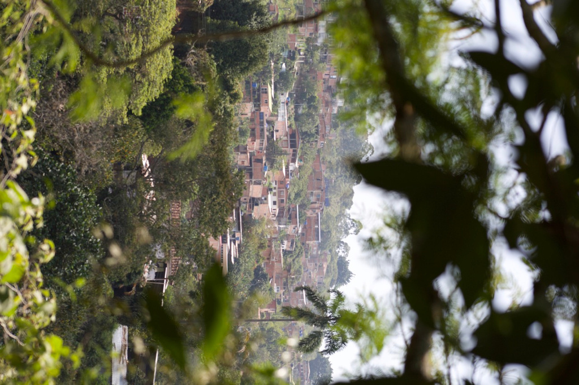
RESULTADOS
Catálogo ilustrado de especies endémicas.
Proyectos audiovisuales y transmedia como Señales de Humo y Enraizadas.
Fortalecimiento de la agencia comunicativa de niños, niñas y organizaciones sociales.

Slide 11
CONCLUSIONES
01
La co-creación artística visibiliza problemas ambientales y promueve participación activa.
02
El artivismo y la educación popular son herramientas clave para la justicia ambiental.
03
Contribución a los Objetivos de Desarrollo Sostenible.

Slide 12
DESAFÍOS FUTURO
Sostenibilidad de los procesos de educomunicación y artivismo y alcance en medios digitales y audiencias diversas.
Intensificar incidencia en políticas públicas para garantizar conservación ambiental

Slide 13
MUCHAS GRACIAS
A LA COMUNIDAD DE MONTEBELLO, JUNTA DE ACCIÓN COMUNAL, TOXIC TOURS, GUACHE, IES MONTEBELLO, Y LOS ESTUDIANTES Y DOCENTES DE LA UNIVERSIDAD DEL VALLE.

